Slide 1
<프로젝트 제안서>
Smart
Ticketing
대규모 트래픽 대응형 스마트 영화 예매 시스템
영화 조회 · 좌석 예매 · 취소 · 대기열 기능 개발
개발 기간 약 2주
작성일 2026. 09. 28
01
Notes:
안녕하세요. Smart Ticketing 프로젝트 제안발표를 시작하겠습니다. 2주동안 영화 조회부터 좌석 예매 , 취소, 대기열까지 핵심기능을 구현할 계획입니다

Slide 2
<개발 기획>
핵심 예매 기능부터 외부 API까지 단계별 개발 계획
내부 테스트 데이터로 기본 예매 흐름을 먼저 구현예정.
다음으로 대기열/동시성 처리를 추가하고 실제 상영 데이터 API를 적용.
01
02
03
1단계 - 기본 예매 흐름
2단계 - 트래픽 대응
3단계 - 외부 API 연동
회원가입, 로그인
영화, 회차, 좌석 조회
좌석 선택, 예매, 취소
Redis 5분 좌석 선점
FIFO 대기 등록, 순번 조회
취소표 자동 승계 , 부하 테스트
실제 상영 영화, 상세 수집
날짜별 회차, 영화관 매핑
수집 데이터 동기화, 예외 처리
SMART TICKETING · 2-WEEK MVP
02
Notes:
개발은 세단계로 진행될 예정입니다. 먼저 내부 테스트 데이터로 기본예매 흐름을 만들고, Redis 좌석 선점과 대기열 기능을 추가한 뒤 실제 영화 상영 데이터를 외부 API를 통해 연동하고, API 연동이 어려운 경우에는 수집한 데이터를 활용하여 시스템에 적용할 예정입니다.

Slide 3
<개발 배경>
동일 좌석에 요청이 몰릴 때 발생할 수 있는 문제
동일 좌석 A-10에 동시 접근
단순 조회·저장 방식에서 확인할 문제
U1
01
중복 예매
좌석 상태 변경 시점을 별도로 제어해야 함
A-10
AVAILABLE
U2
02
결제 중 좌석 소실
선점과 예매 확정 사이의 상태 관리가 필요함
U3
03
반복 조회 폭증
매진 이후 반복 조회 요청을 줄일 방법이 필요함
동시에 처리되는 3개의 좌석 요청
SMART TICKETING · 2-WEEK MVP
03
Notes:
영화 예매에서는 여러 사용자가 같은 좌석에 동시에 접근할 수도 있습니다. 이 과정에서 발생할 수 있는 중복예매, 결제 중 좌석 소실, 반복 조회로 인한 서비스 성능 저하 문제를 줄일 수 있도록 좌석 상태와 요청 순서를 관리하고자 합니다.

Slide 4
<사용자 흐름>
좌석 선택 후 가용 여부에 따라 예매와 대기로 분기
가용 좌석 있음
01
02
03
01
02
03
가용
좌석?
5분 선점
모의 결제
예매 확정
로그인
영화·상영시간
조회
좌석 추천·선택
가용 좌석 없음
01
02
03
04
대기번호
부여
순번·기회
조회
취소표 발생 시
5분 이내 모의 결제
예매 확정
좌석 선택까지는 동일하며, 이후 가용 여부에 따라 즉시 예매 또는 대기열로 이어진다.
SMART TICKETING · 2-WEEK MVP
05
Notes:
계획한 서비스의 전체적인 흐름은 다음과 같습니다. 회원가입 시 선호 영화관과 좌석을 설정하고, 이후 원하는 영화와 상영시간을 선택합니다. 선택한 정보를 기반으로 선호 영화관과 좌석을 추천하며, 추천 결과가 마음에 들지 않을 경우 사용자가 직접 영화관과 좌석을 선택할 수 있도록 구성합니다. 좌석이 있는 경우 선택한 좌석을 5분간 선점한 후 결제를 완료하면 예매가 확정됩니다. 좌석이 모두 소진된 경우에는 대기번호를 부여하고, 이후 취소 좌석이 발생하면 대기 순서에 따라 예매 기회를 제공하는 방식으로 서비스를 운영할 예정입니다.

Slide 5
<테스트 계획>
동시 요청·대기 순서·응답 성능 테스트 계획
0
0
1,000
중복 확정 목표
순서 위반 목표
100석 대상 동시 요청
동일 좌석 병렬 요청에서도 단 한 건만 성공
등록 순서, 기회 만료. 자동 승계를 감사 로그로 확인
응답 시간, 오류율, 처리량, Redis/DB 자원 사용량을 함께 측정
STEP 1
STEP 2
STEP 3
결과 정리
동일 좌석 100개 동시 요청
100석에 1,000개 동시 요청
Redis 지연·TTL 누락·DB 충돌
동일 조건으로 개선 전후 결과를 비교
SMART TICKETING · 2-WEEK MVP
12
Notes:
동일 좌석 동시 요청과 100석 대상 1,000건의 동시 요청을 통해 예매 시스템의 동시성 처리 성능을 검증합니다. 중복 예매 및 대기 순서 위반 여부를 확인하고, 응답 시간, 오류율, 처리량, Redis·DB 자원 사용량을 측정하여 시스템의 안정성과 성능을 평가할 계획입니다.

Slide 6
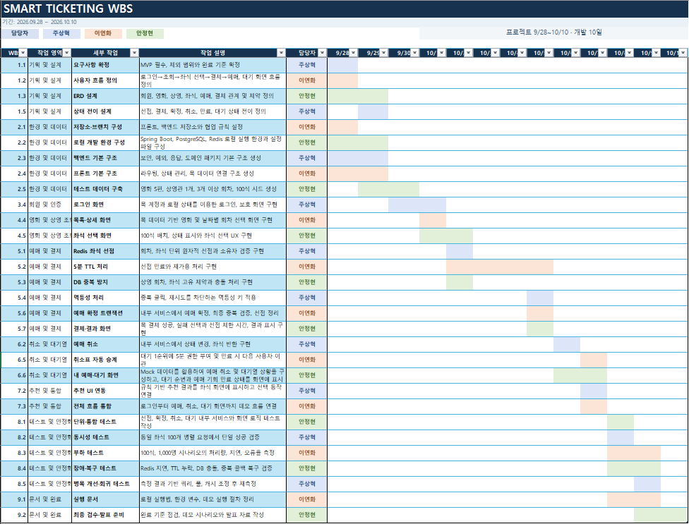
<실행 계획>
MVP WBS
MVP WBS 캡처본 삽입 영역
SMART TICKETING · 2-WEEK MVP
06
Notes:
개발일정입니다.

Slide 7
<마무리>
감사합니다
SMART TICKETING · 2-WEEK MVP
07

